Slide 2
শিক্ষক পরিচিতি
পাঠ পরিচিতি
তছলিমা ইয়াছমিন শিখা
সিনিয়র শিক্ষিকা
ধরমপূর মাধ্যমিক বিদ্দ্যালয়
মোবাইলঃ০১৭১২৮২৮৭৬৪
ইমেইলঃtaslimayesmin74@gmail.com
শ্রেনীঃ ৬ষ্ঠ
বিষয়ঃবাংলা ১ম পত্র (চারুপাঠ)
সময়ঃ ৪৫ মিনিট
তারিখঃ ১১/০৭/২০২০

Slide 3
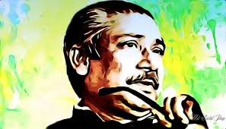
আজকের পাঠ ( মুজিব)

Slide 4
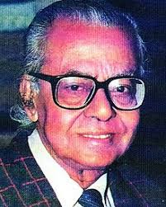
কবি পরিচিতি
১৯৫৬ সালে কচি কাচার মেলা গঠন করেন
জন্ম ১৯৫ সাল
পুরুষ্কার জসীম উদ্দীন স্বর্ণ পদক ও স্বাধীনতা পুরুষ্কার
উপাধি দাদা ভাই
প্রকাশিত উল্লেখ যোগ্য বই
হাট্টি মাটিম টিম ,খোকন খোকন ডাক পারে
পেশায় সংবাদিকতা
মৃত্যু সাল ১৯৯৯

Slide 5
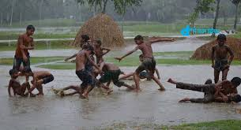
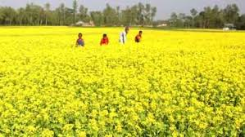
ছবি গুলোতে মনে হচ্ছে মুজিব এর হাঁসি মিসে আছে

Slide 6
নতুন শব্দ ও শব্দের অর্থ
প্রতিমুহুর্ত্রে – সবসময়
অকৃত্রিম - খাঁটি
দেশ প্রেম - দেশের প্রতি ভালোবাসা
সোনাধান - সোনালি রঙের পাকা ধান

Slide 7
শিখন ফল
দেশ প্রেম ও মানুষের প্রতি মমত্ব বোধ জাগ্রত হবে।
কবি পরিচিতি বলতে পারবে ।
বঙ্গবন্ধু শেখ মুজিবর রহমানের প্রতি বাঙ্গআলির মনে যে ভালোবাসা ও শ্রদ্ধা রয়েছে তা ব্যাখ্যা করতে পারবে।

Slide 8
দলীয় কাজ
মুজিব কবিতার আলোকে মুজিবর সম্পর্কে ৫ টি বাক্য লিখ ।

Slide 9
মূল্যায়ন
বঙ্গবন্ধুর স্বপ্ন কি ছিল ?
কার মধুর হাঁসিতে বাঙ্গালির ঘর ভরে উঠে ?
স্বাধীন বাংলা চির কাল কাকে ডাকবে ?
চির শিশু বলতে কাকে বুঝানো হয়েছে ?

Slide 10
বাড়ির কাজ
বঙ্গবন্ধুকে কেন স্বাধীন বাংলাদেশের স্থাপতি বলা হয়? ব্যাখা কর ।

